Slide 1
3. 머신러닝 시각화
(Maplotlib)

Slide 2
1
3
시각화를 위한 Matplotlib 패키지의 기본 사용법을 살펴본다
2
5
대표적인 플롯의 특징과 활용법을 살펴본다

Slide 3
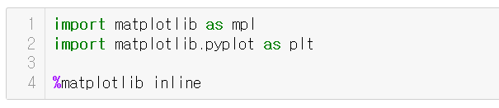
Matplotlib 기본 활용 준비
matplotlib 임포트와 쥬피터 노트북에 플롯 삽입 준비
matplotlib를 import할 때
일반적으로 사용하는 별칭
%(매직 명령어) : 파이썬 시스템 제어를 돕는 기능
notebook 또는 inline 중에 선택 가능

Slide 4

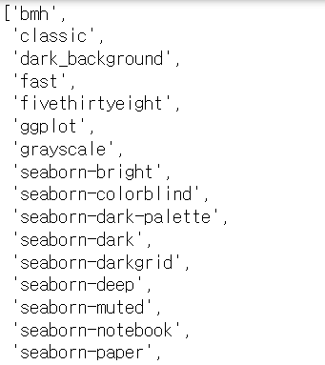
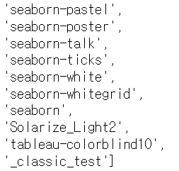

Matplotlib 기본 활용 준비
플롯 스타일과 설정
스타일 적용

Slide 5
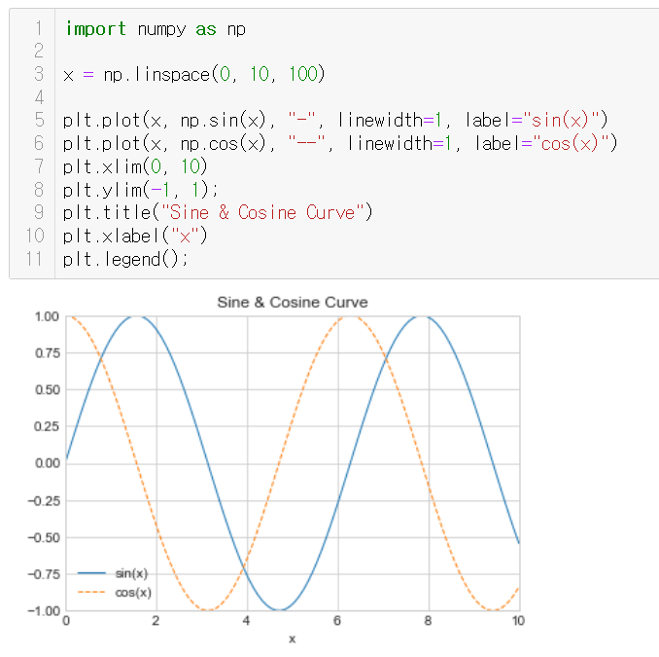
라인 플롯
라인 플롯과 주요 속성 설정
데이터 생성
plt.plot() : 라인 플롯을 그리는 함수
(x값, y값, 라인 스타일(컬러,선 모양, 포인트 등), 선 굵기, 범례)
plt.xlim(최소값, 최대값) : 플롯의 x축 범위 지정
plt.ylim(최소값, 최대값) : 플롯의 y축 범위 지정
plt.title(문자열) : 플롯의 제목
plt.label(문자열) / plt.ylabel(문자열) : 축 이름
Plt.legend() : 범례 표시

Slide 6
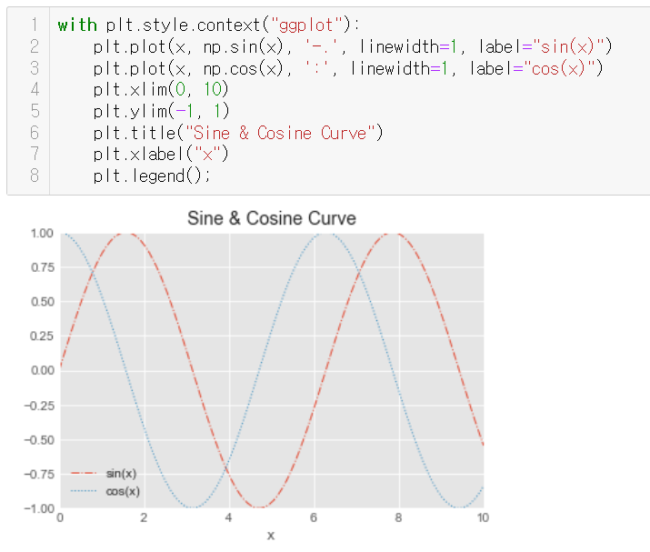
라인 플롯
스타일 컨텍스트 매니저를 이용한 플롯 스타일의 일시적 설정 변경
ggplot 스타일
내에서만 적용
plt.style.context() 로 플롯 스타일의 일시적 변경

Slide 7
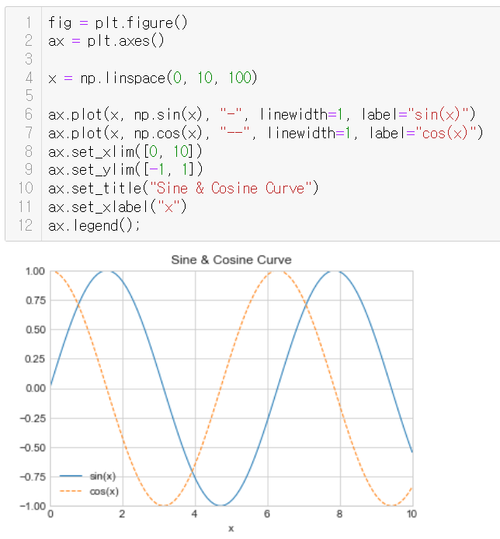
라인 플롯
객체지향 인터페이스 Figure와 Axes 객체의 사용
플롯이 출력되는 캔버스 정보를 저장하는 객체
캔버스의 축(위치) 정보를 저장하는 객체
plt 대신 axe 객체를 통한 스타일 설정
(함수명 앞에 ‘set_’ 이 포함됨에 유의)

Slide 8
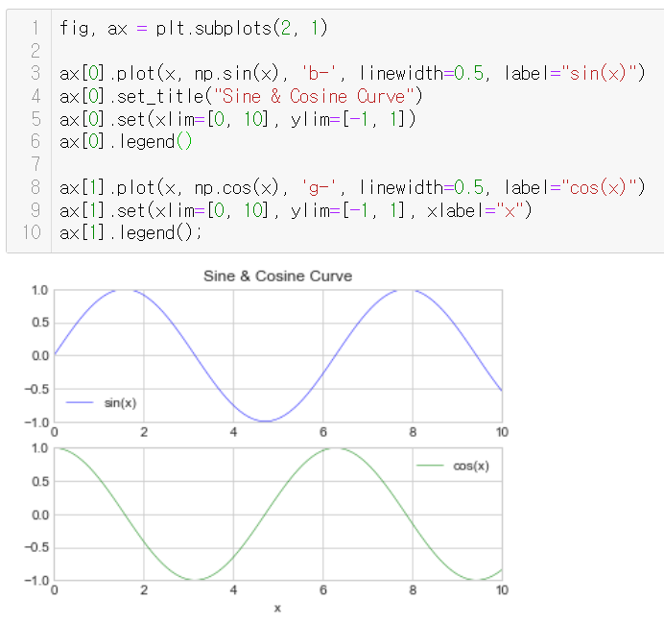
라인 플롯
2행 1열로 2개의 플롯을 그리기 위한 면 객체 및 축(위치)정보 객체 설정
선 스타일 : blue, 실선
여러 개의 속성 한꺼번에 지정

Slide 9
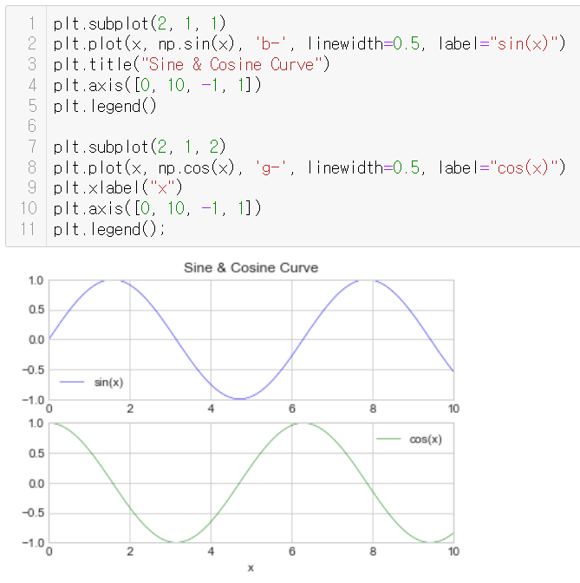
라인 플롯
매트랩 스타일 pyplot 인터페이스의 사용
fig, ax 객체 생성없이
plt로 서브플롯 생성
2행 1열 플롯 중 1번째 서브플롯
축의 값 범위 설정
2행 1열 플롯 중 2번째 서브플롯
plt.subplot(행 개수, 열 개수, 플롯 번호)

Slide 10
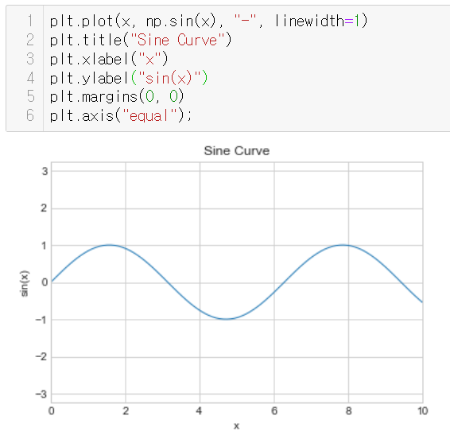
라인 플롯
플롯의 범위나 스케일이 변하더라도 그래프 모양(종횡비)를 일정하게 유지

Slide 11
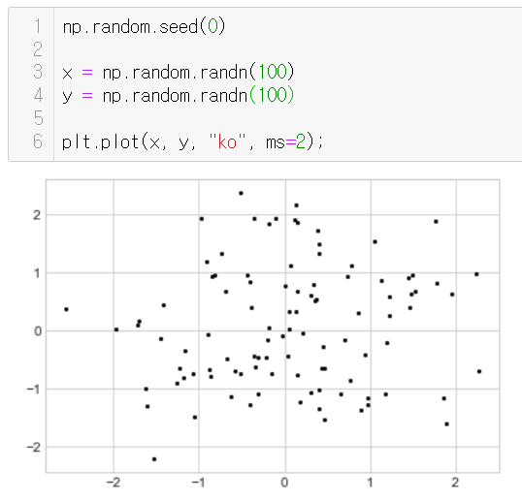
스캐터 플롯
plt.plot()을 이용한 스캐터 플롯
마커 사이즈

Slide 12
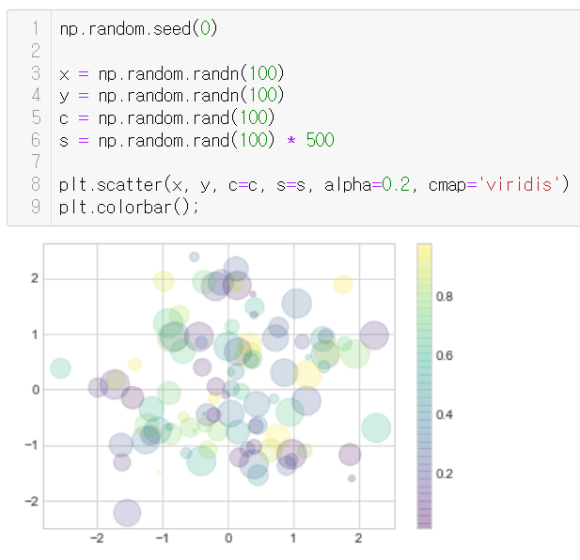
스캐터 플롯
plt.scatter()를 이용한 스캐터 플롯
plt.scatter(x값, y값, 컬러, 사이즈, 알파, 컬러맵)
plt.colorbar() : 컬러바 표시

Slide 13
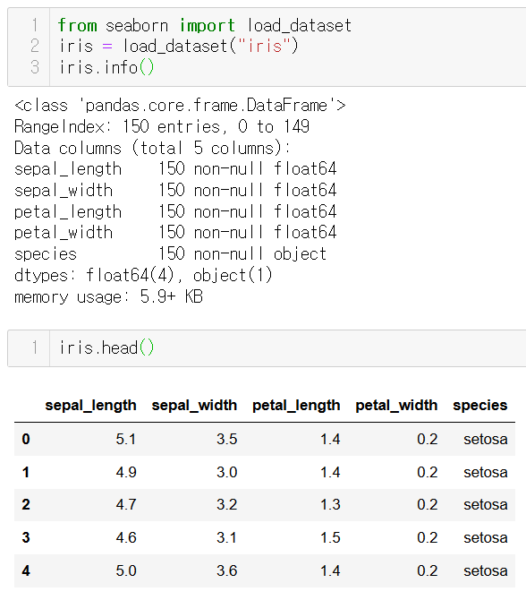
스캐터 플롯
Seaborn 라이브러리 내 ‘iris’ 데이터셋 불러오기

Slide 14
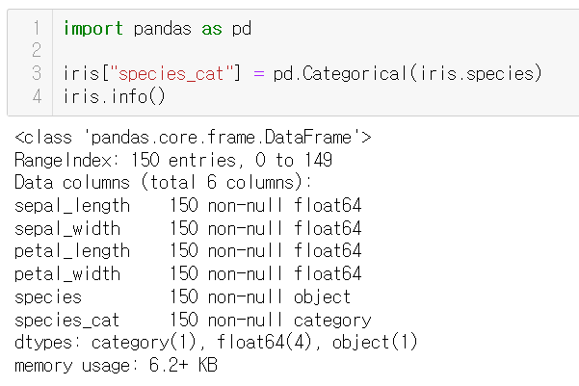
스캐터 플롯
컬럼을 범주형 데이터로 변환

Slide 15
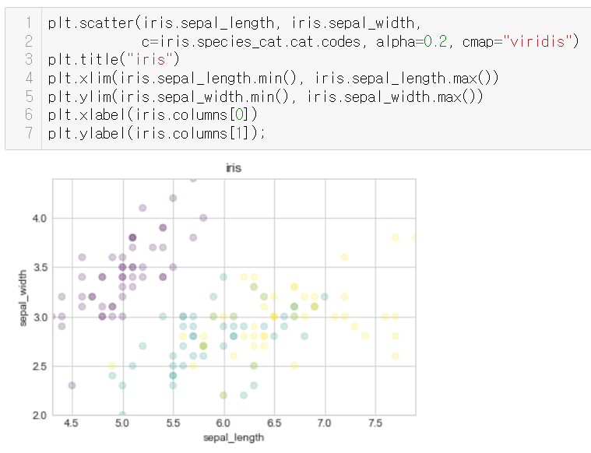
스캐터 플롯
Category 타입은 cat객체라는 수치속성을 가지고 있어 컬러 지정 가능

Slide 16
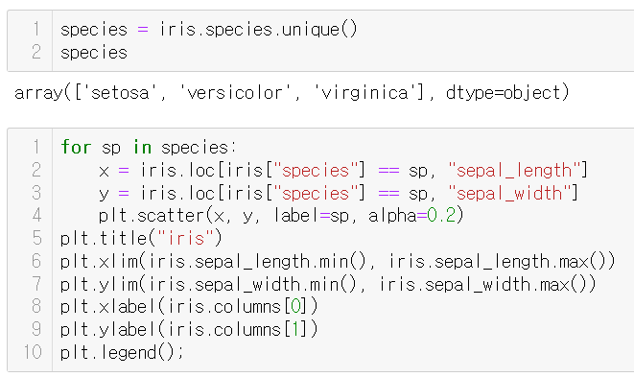
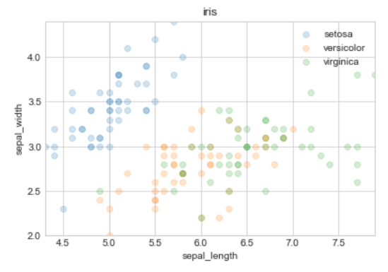
스캐터 플롯
Category 타입 데이터는 unique() 함수로 3가지 품종에 대한 고유한 값을 얻을 수 있음
Species를 루프로 하나씩 꺼내서 그려보기

Slide 17
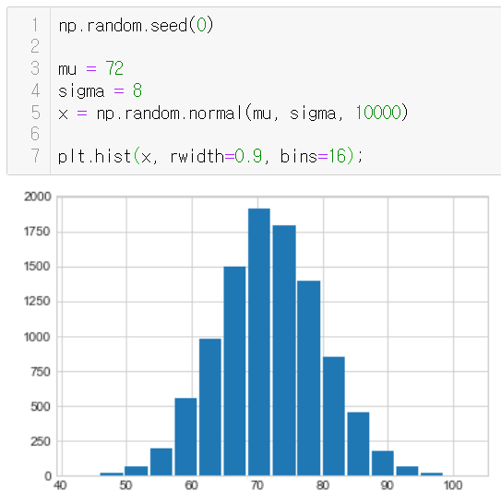
히스토그램
데이터의 분포 형상을 식별하는 히스토그램
평균 72, 표준편차 8인 1만건의 데이터 생성
plt.hist(데이터, 막대의 너비, 계급개수)

Slide 18
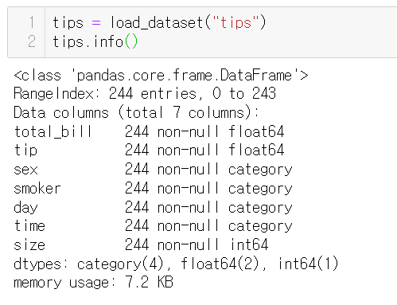
히스토그램
bill, tip, 성별, 흡연 여부 등의 정보로 구성

Slide 19
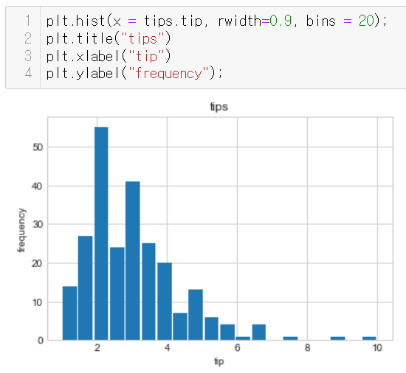
히스토그램

Slide 20
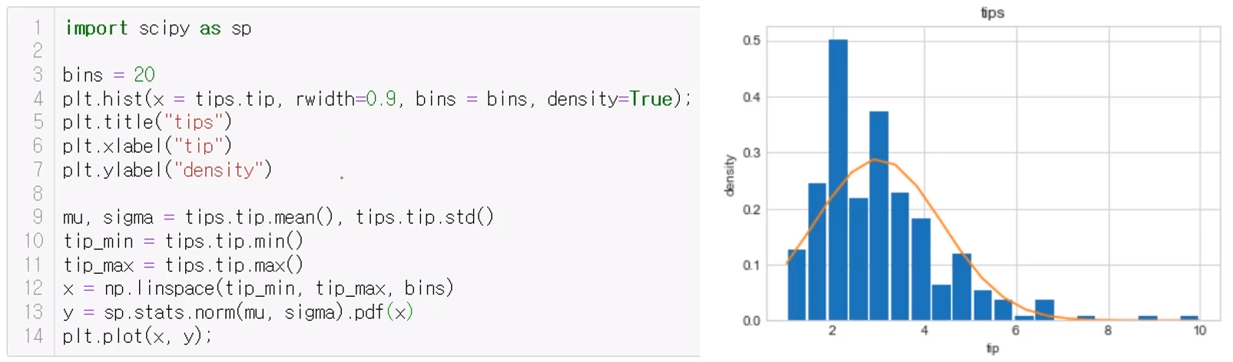
히스토그램
상대도수 히스토그램과 확률밀도 함수
Y축을 빈도 수 대신 확률로 표시
확률밀도함수 값 계산은 scipy 라이브러리의
stats.norm(mu, sigma).pdf(x)를 활용

Slide 21
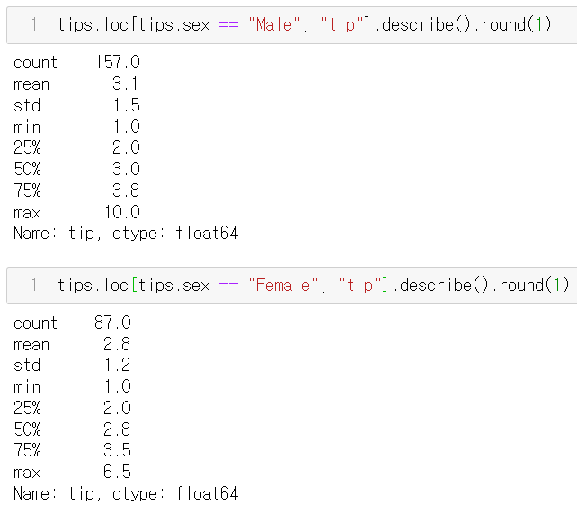
박스 플롯
박스 플롯과 사분위수
박스플롯 : 데이터의 분포 파악 및 이상치 발견에 직관적인 도구
describe() : 데이터의 요약 통계 출력
round(1) : 소수점 2번째 자리에서 반올림

Slide 22
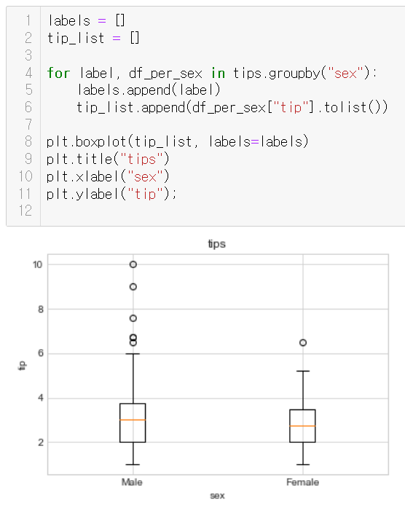
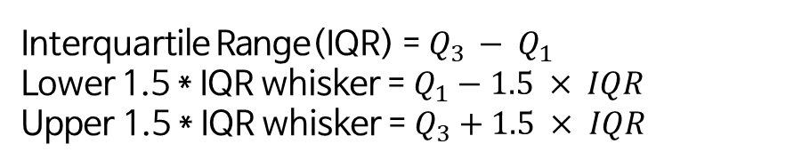
박스 플롯
박스 플롯과 IQR
이상치
Q3 + 1.5 x IQR
Q3
Q2
Q1
Q1 – 1.5 x IQR
plt.boxplot(y값, labels(레이블(x축 정보)))
Interquartile Range(IQR) = $Q_{3 }− Q_{1}$
Lower 1.5 * IQR whisker = $Q_{1}−1.5 × IQR$
Upper 1.5 * IQR whisker = $Q_{3}+1.5 × IQR$

Slide 23
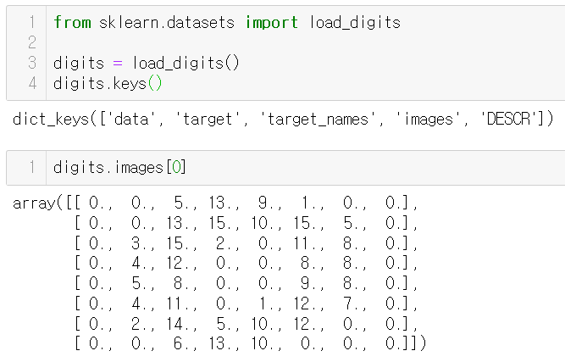
이미지 플롯
plt.imshow() 를 이용한 이미지 플롯
숫자 손글씨 데이터 로딩 (bunch 객체로 되어있음)
이미지에 대한 픽셀 정보(8x8)
(각 숫자는 밝기를 나타냄)

Slide 24
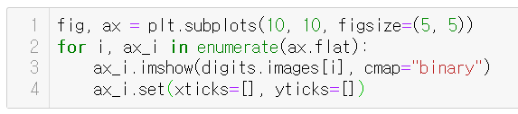
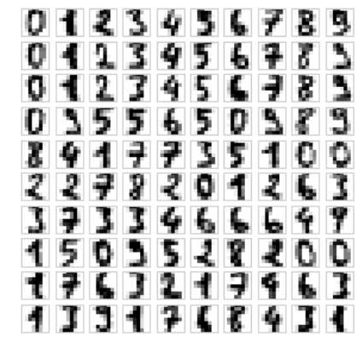
이미지 플롯
100개의 서브플롯 생성
눈금 등의 정보는 기재하지 않고 공간만 구성
ax.flat : 2차원 구조를 1차원 구조로 변환
imshow(픽셀 데이터, 컬러맵)

Slide 25
주요 정리
Matplotlib 라이브러리를 이용해 시각화 작업을 할 경우, Figure와 Axes 객체와 같은 객체지향 인터페이스를 사용하거나, 활성화된 그림이나 축을 사용하는 매트랩 스타일의 pylab 인터페이스를 사용할 수 있다.
1
라인 플롯은 함수를 시각화하기 위한 플롯으로, plot( ) 함수를 사용하며, 선의 색상, 스타일과 같은 속성을 데이터에 매핑해 사용한다.
2
스캐터 플롯은 데이터의 산포도에 대한 직관을 얻을 수 있는 플롯으로, scatter( ) 함수를 사용하며, 각 점의 크기, 색상과 같은 속성을 데이터에 매핑해 사용한다.
3
히스토그램은 계급 구간별 빈도와 밀도를 쉽게 이해할 수 있는 플롯으로, hist( ) 함수를 사용하며, scipy.stats 패키지의 norm.pdf( ) 함수를 이용해 근사값을 같이 표시할 수 있다.
4
박스 플롯은 사분위수와 이상치의 존재 여부를 쉽게 파악할 수 있는 플롯으로, boxplot( ) 함수를 사용하며, 이미지 플롯은 이미지 데이터를 적재해 시각화하는 imshow( ) 함수를 사용한다.
5

